Slide 1
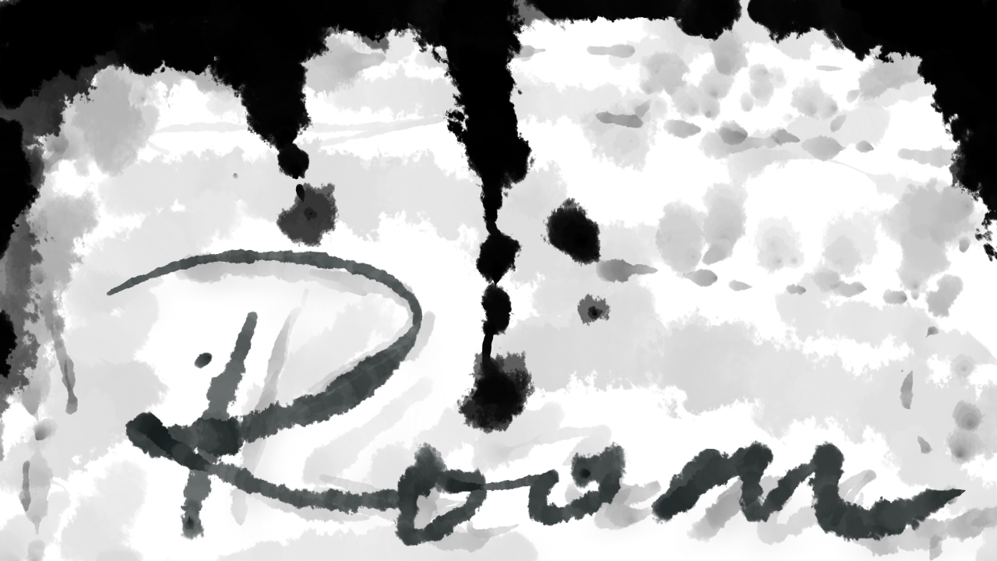


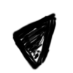
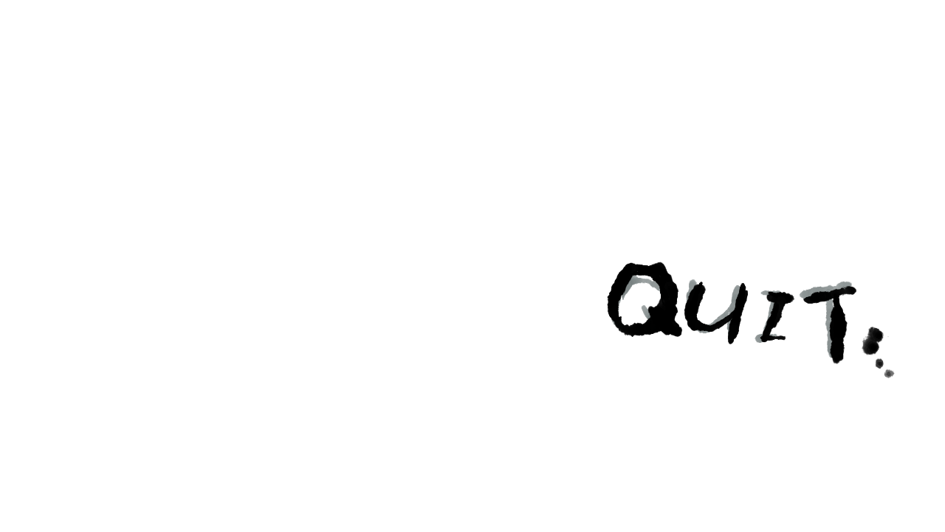
跳过游戏说明
游戏方法：
点击房间内的部件，探索逃出房间的方法。
点到正确的物品就可以展开新剧情。
游戏中会有独白和对白，请等一句话显示完毕后，
再点击浅黑色对话框切换到下一句。
（点得太快会产生bug，请务必耐心！）
另：有些地方的对话是自动切换的（通常在结局），
如果点对话框没有反应，也请不要慌乱。
本游戏共4个结局。善用右上角的跳转按钮，能够快速回收结局。
看过所有结局之后就可以打开资料间，了解游戏背景。
本游戏含有以下要素：
·恐怖与密室逃脱
·缺少正常逻辑的臆想世界
·昏暗的环境和不详的气氛
·若干令人不快的音效
·流血、凶杀等残酷表现
请无法接受以上要素的朋友现在马上结束放映。
恐怖不是本意，只是一种手段。
（单击屏幕继续）

Slide 2
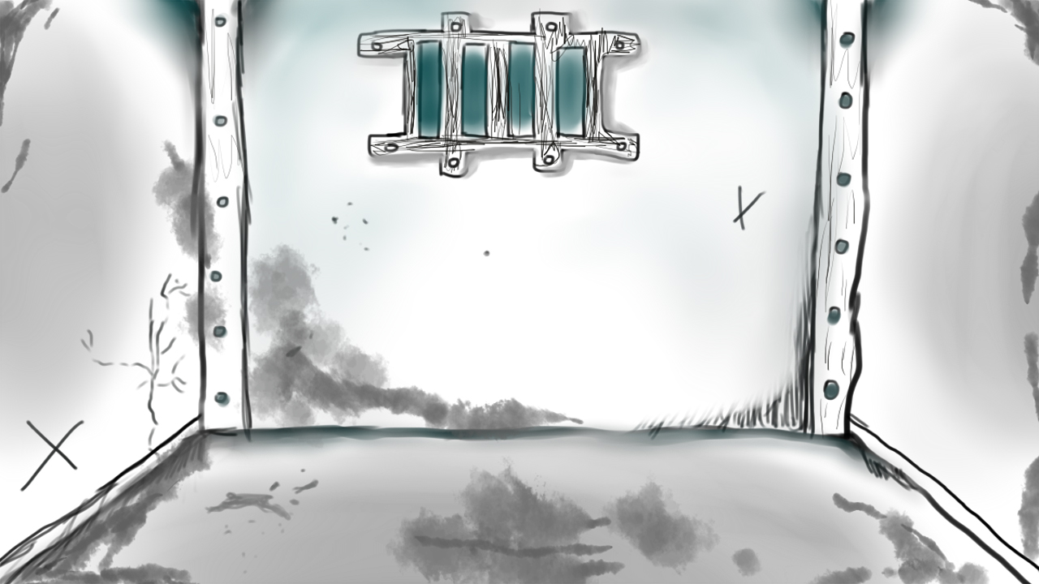

跳转至结局分歧处

Slide 3
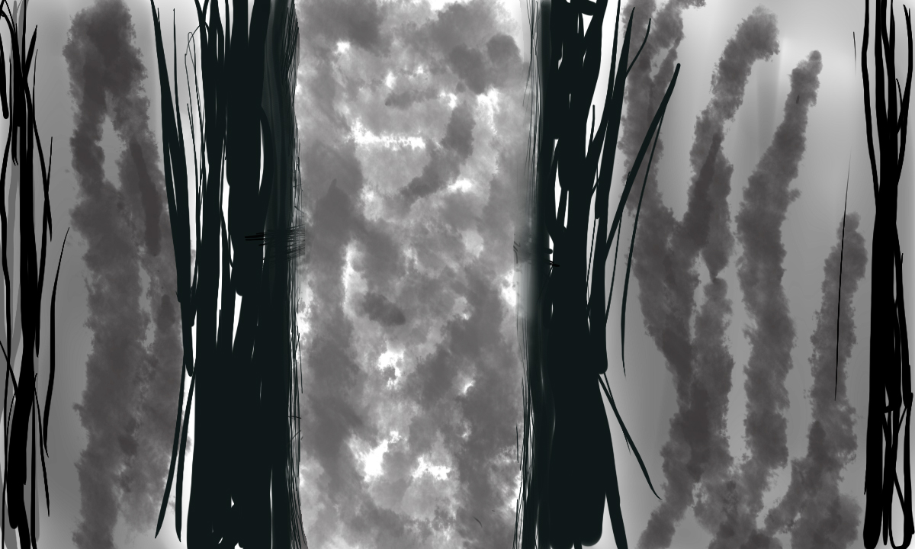

Slide 4
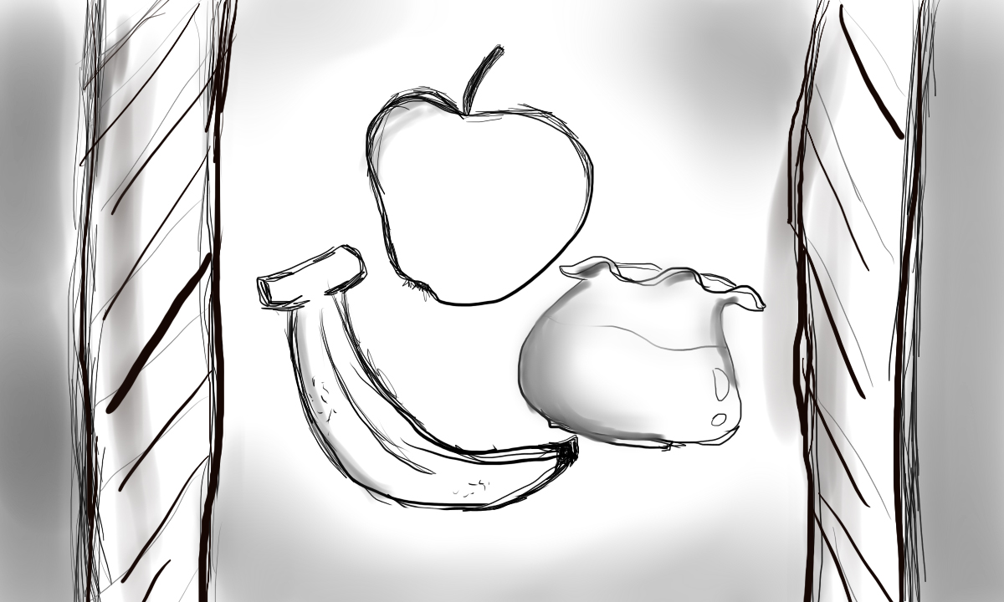

Slide 5
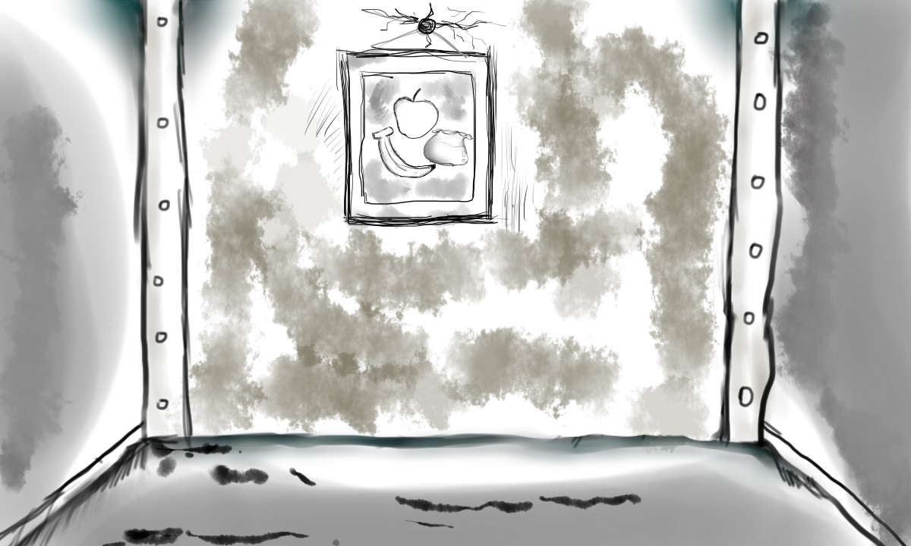
跳转至结局分歧处

Slide 6
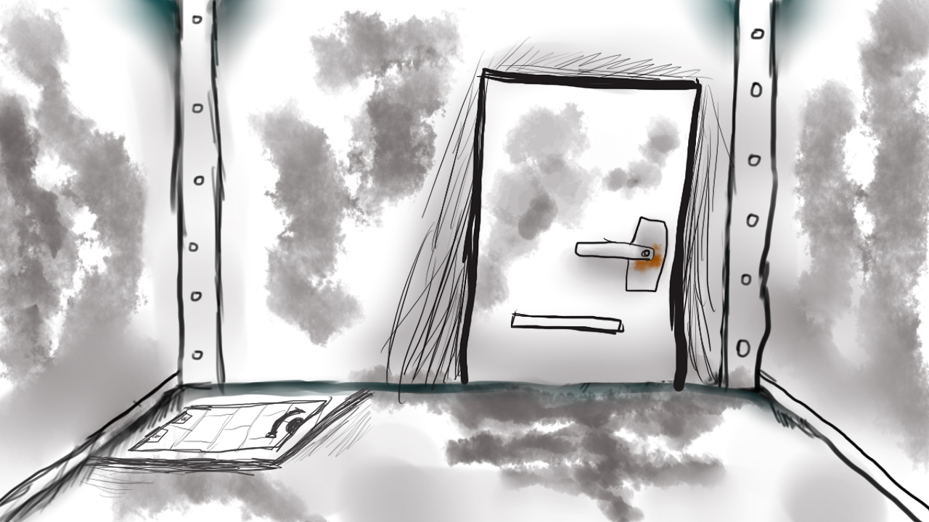

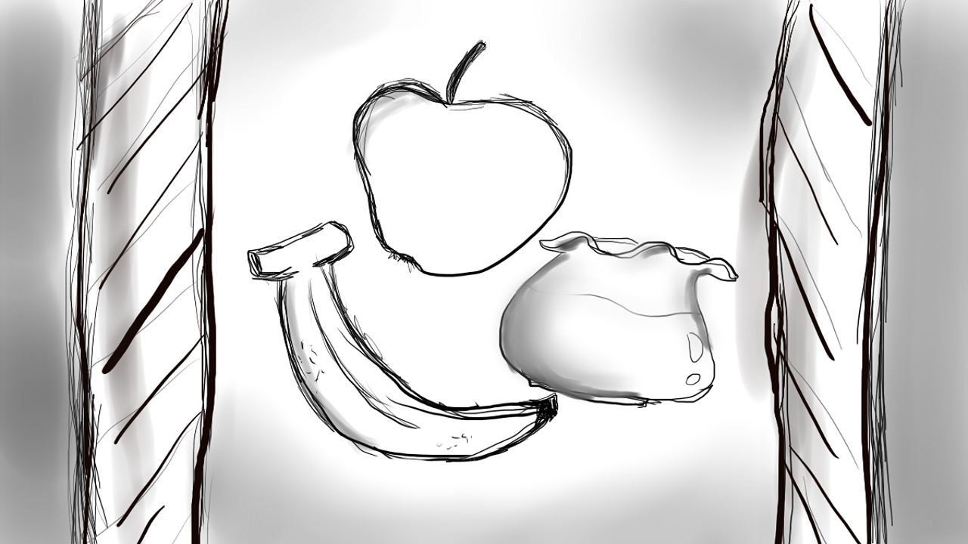

跳转至结局分歧处
获得了【黄色颜料球】
……
有颜色了。
……嗯？？？
……黄褐色？
门打不开。
把手处结满了黄褐色的锈。
刚才的声音……
怎么回事？

Slide 7
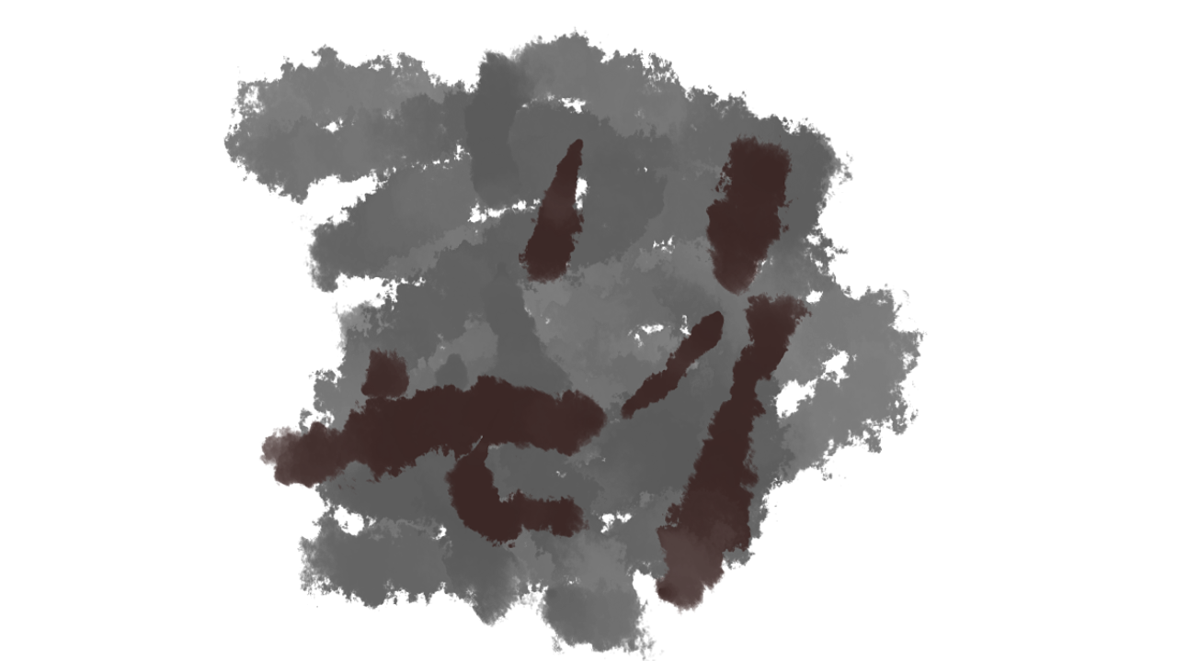
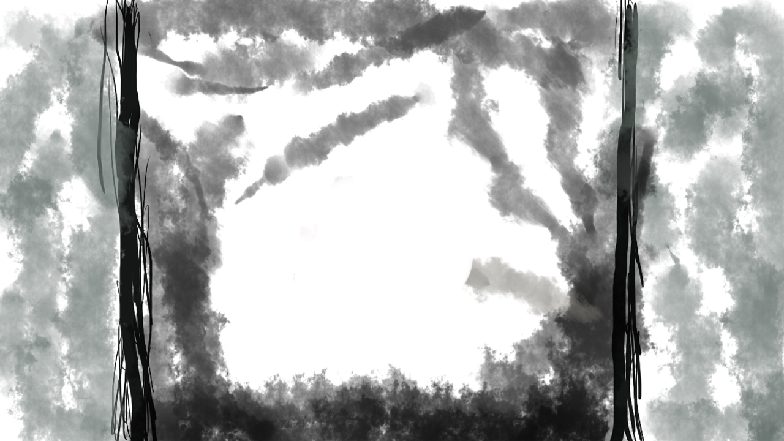

Slide 8
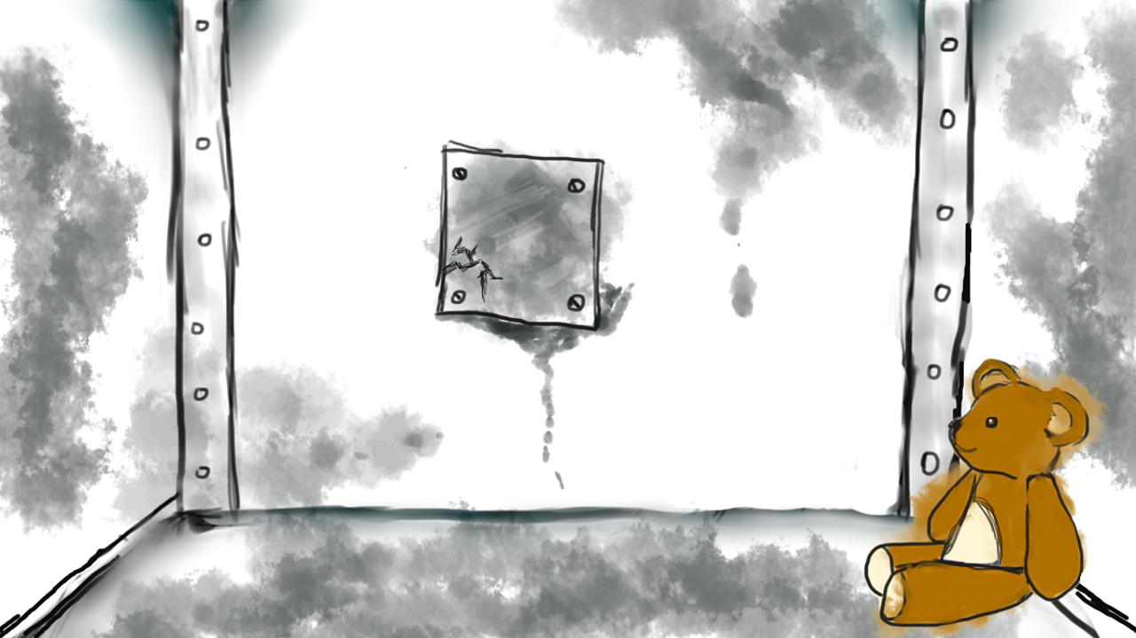
跳转至结局分歧处

Slide 9
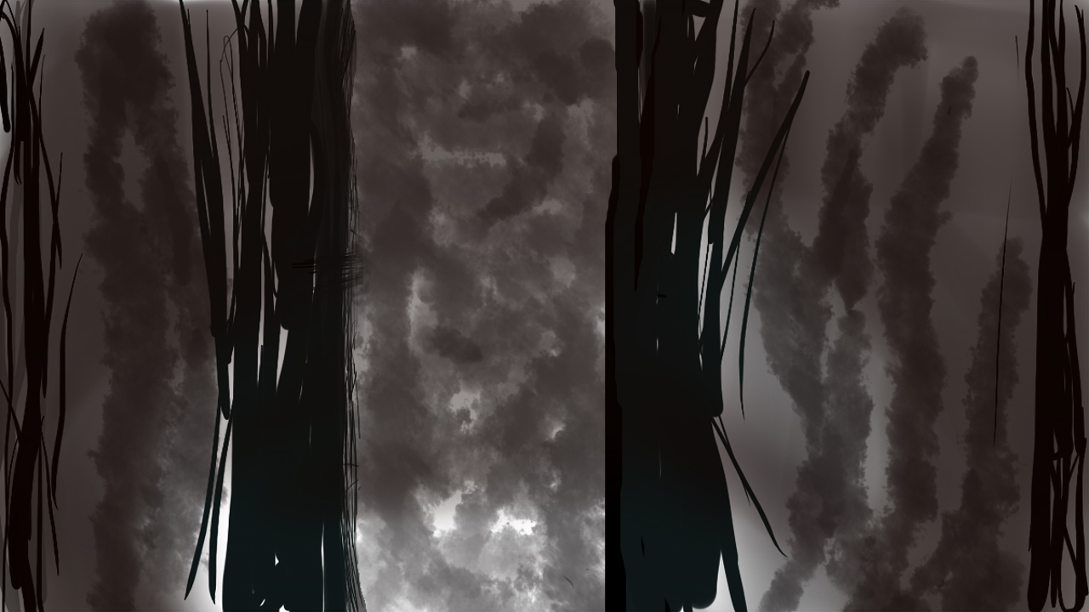

Slide 10
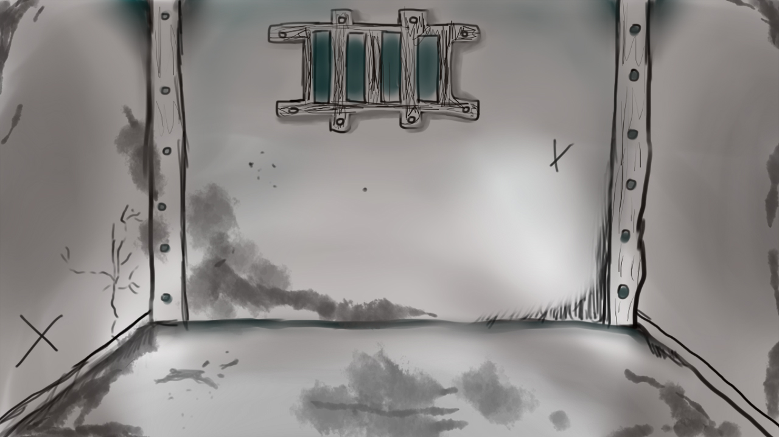
跳转至结局分歧处

Slide 11
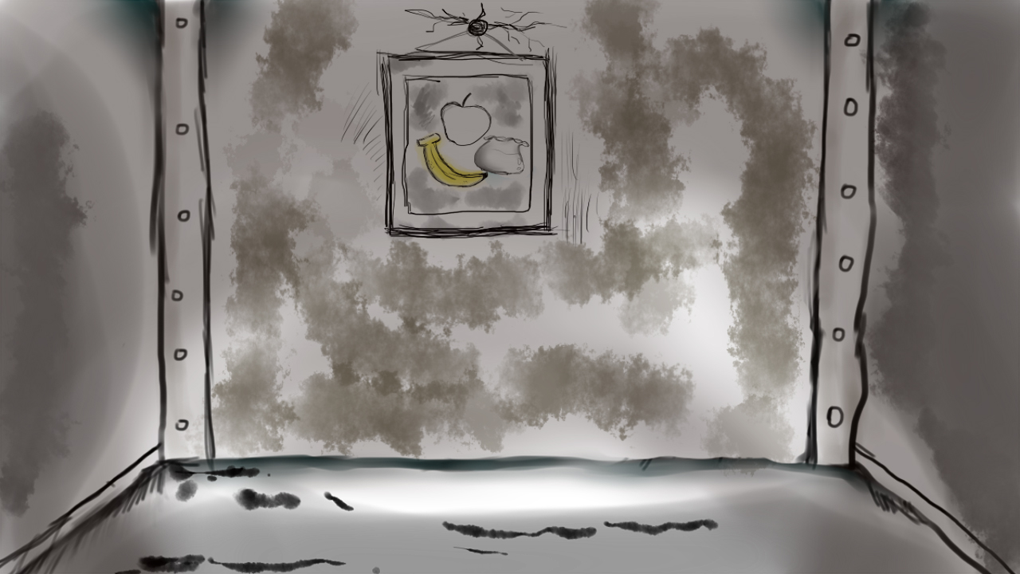
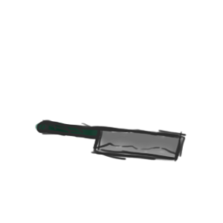
跳转至结局分歧处
获得了【菜刀】
这个房间的气氛似乎变得更糟糕。
要赶快逃出去才行！
有什么东西从画的背后掉出来了。
破旧的菜刀……？
还没结实到破开门窗的地步。可以用在别的地方吗？

Slide 12
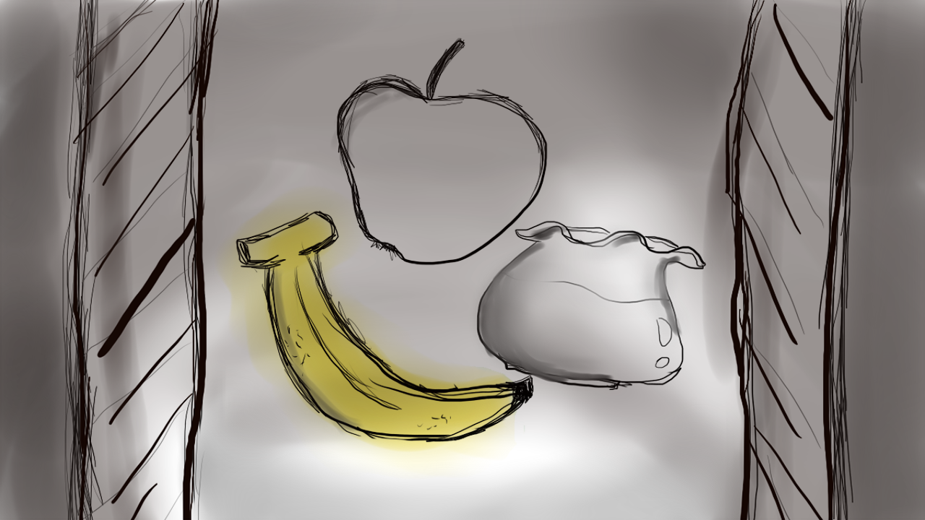

Slide 13
跳转至结局分歧处

Slide 14
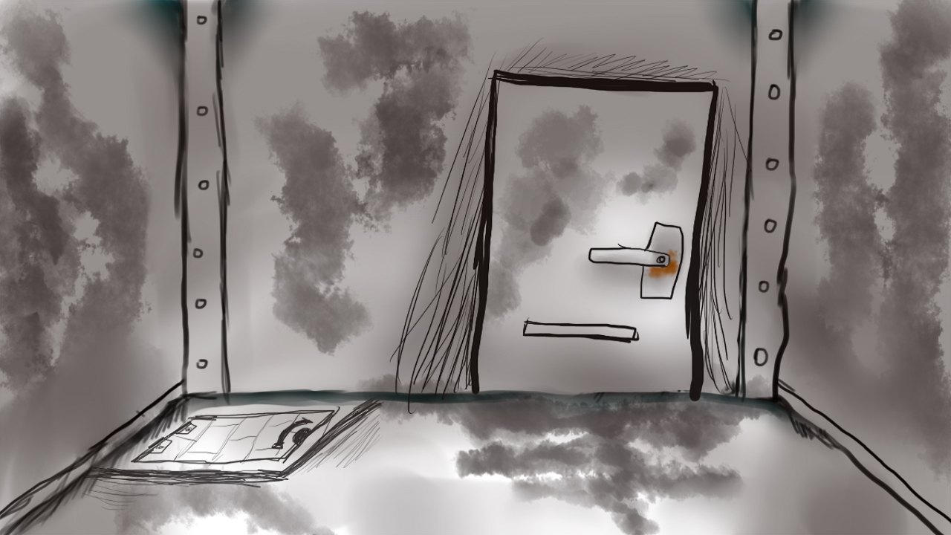
跳转至结局分歧处

Slide 15


Slide 16
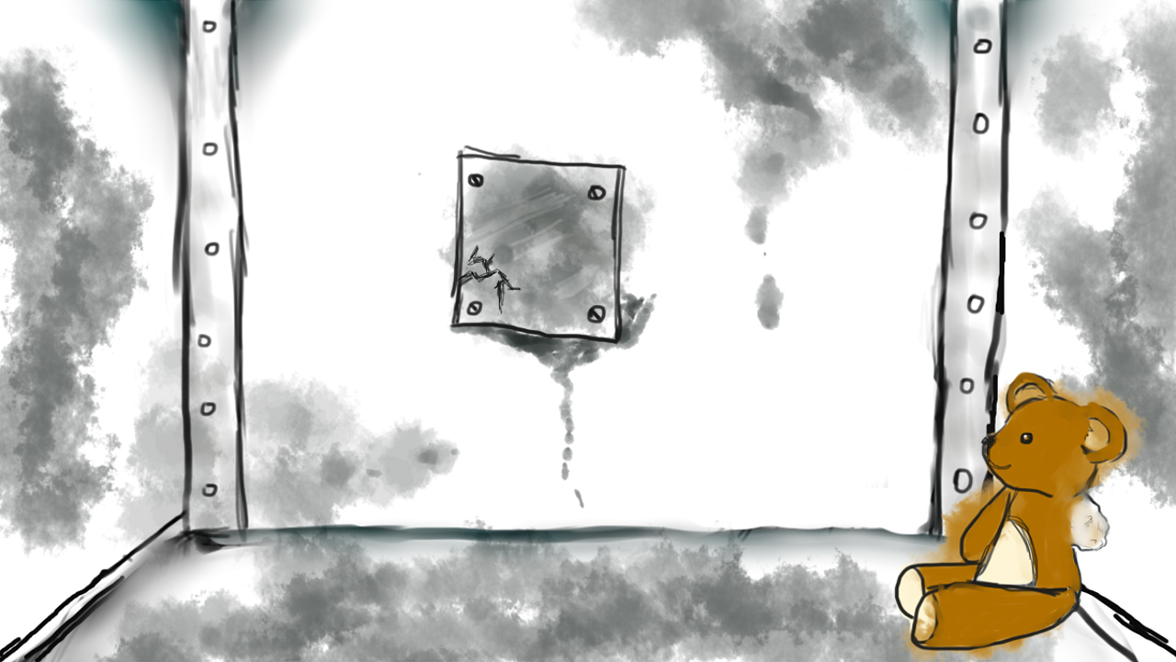


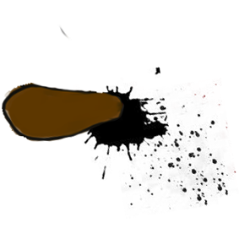
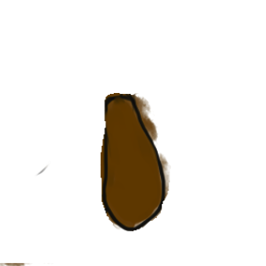
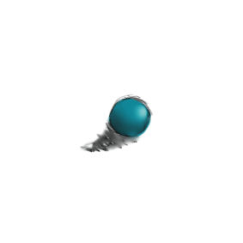
跳转至结局分歧处
获得了【蓝色颜料球】
用菜刀切掉了布熊的左臂。

Slide 17


Slide 18
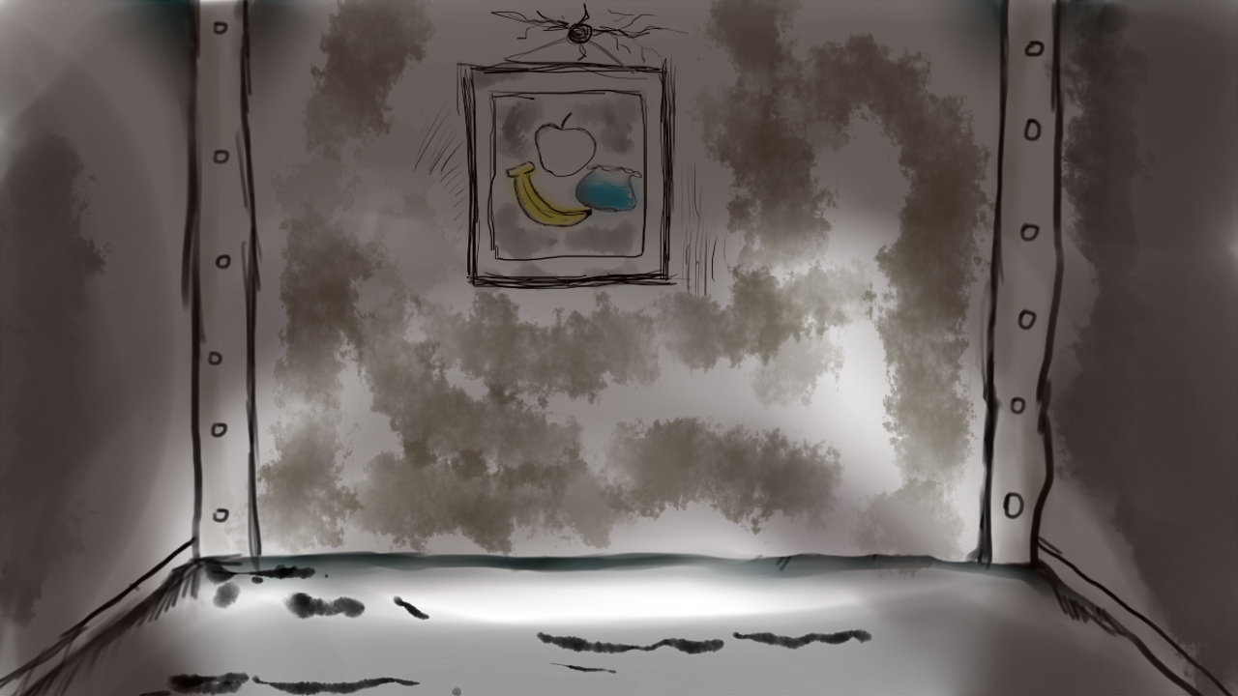
跳转至结局分歧处
没有新的道具出来。
这下麻烦了。
根据至今为止的经验，
想有所进展，就要把画上的苹果染色。
……一般来想，应该是红色吧。
手头只有一把菜刀。
……
…………
不，现在还不想那样做。
实在走投无路的时候再说吧。
咳、咳……
空气越来越浑浊了……
可恶！我不想死在这里啊！
……
…………

Slide 19
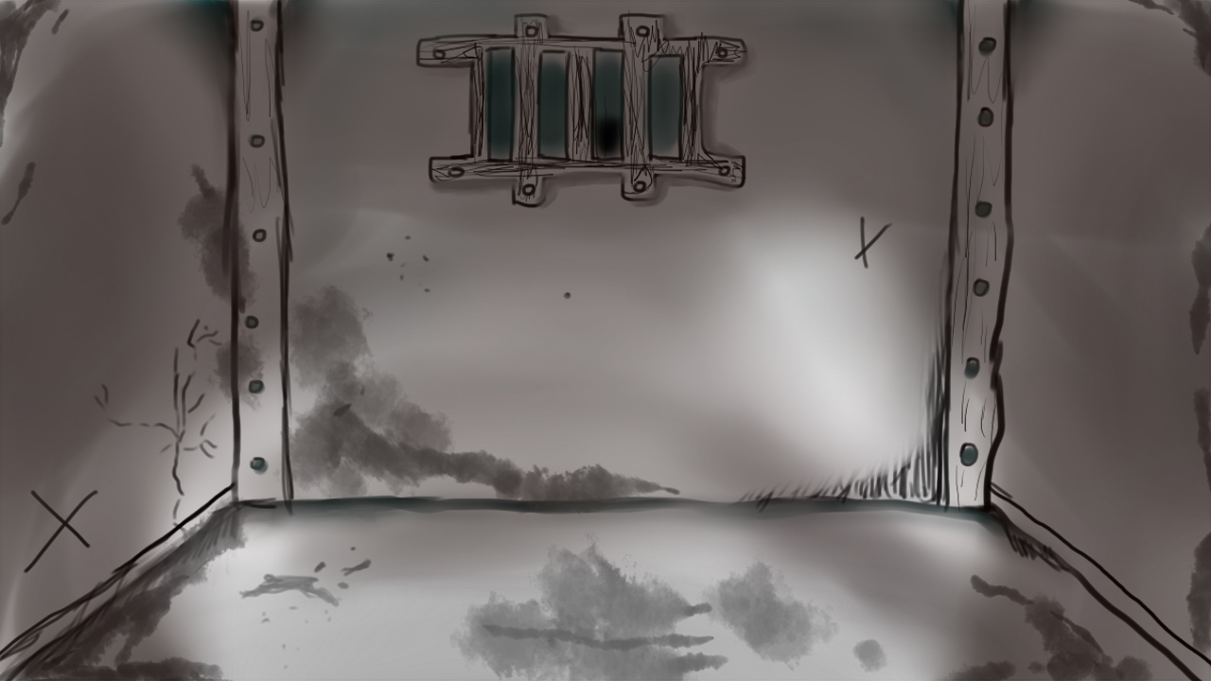
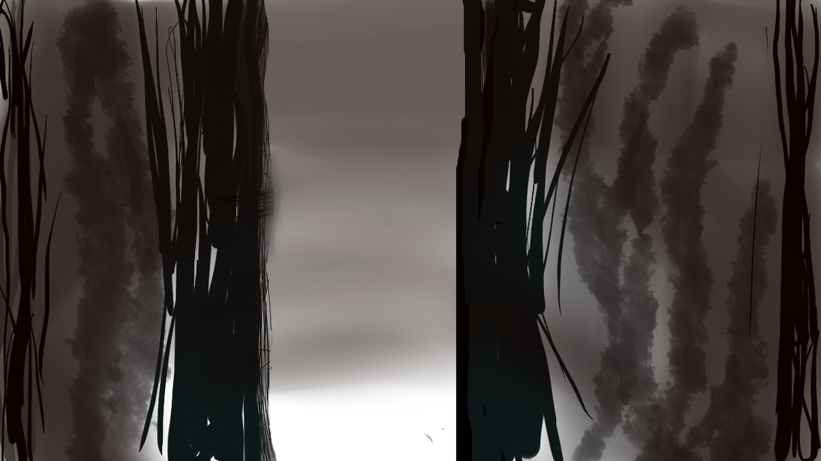
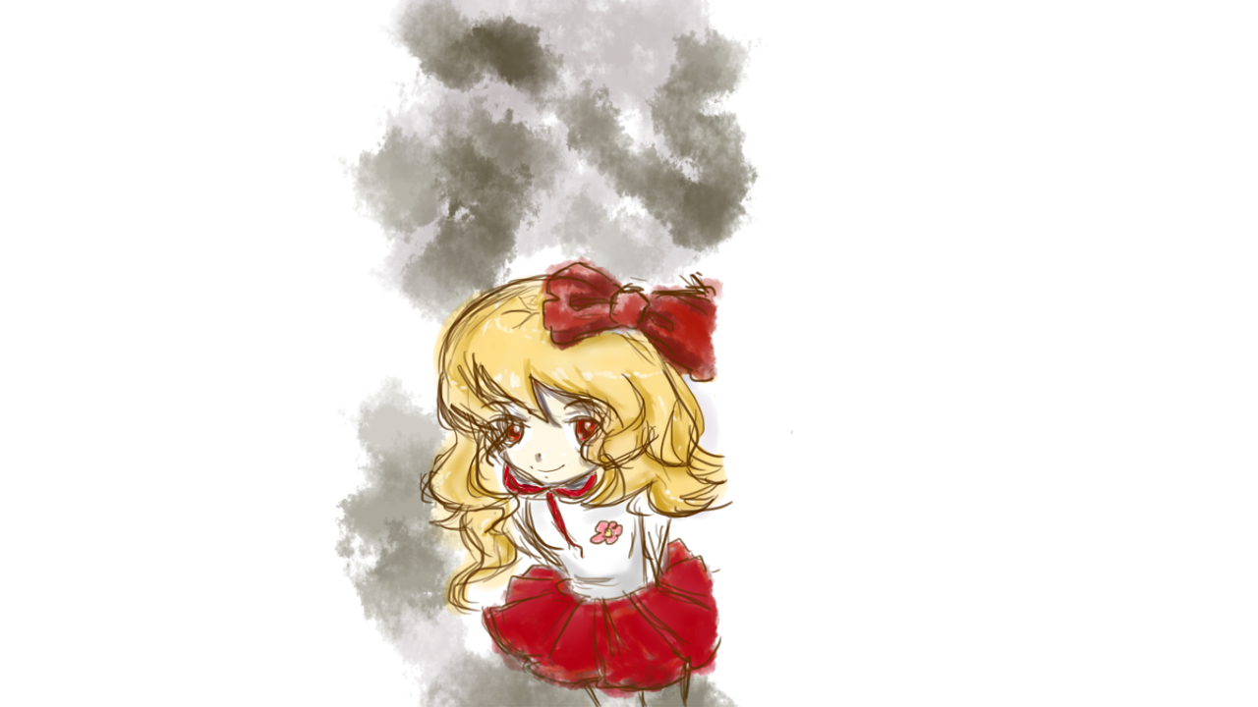
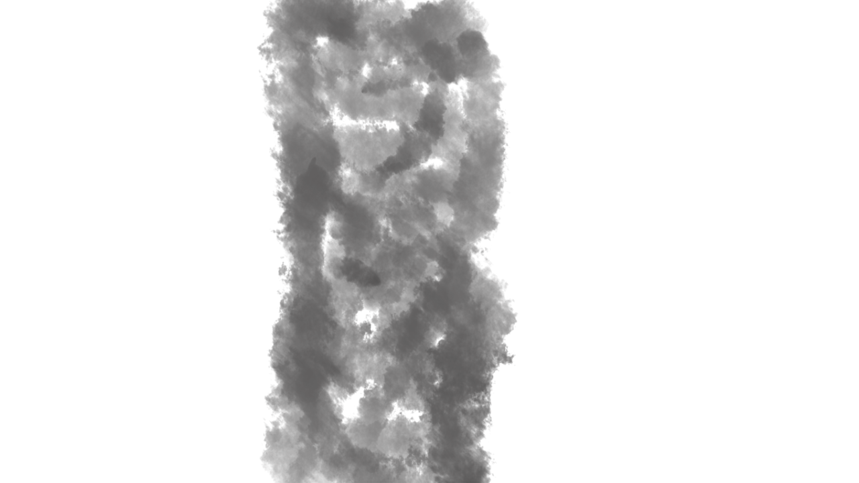
跳转至结局分歧处
女孩
嗯？
你在里面做什么呢？
捉迷藏吗？
……？
窗外，好像有人？
不愧是小鬼头，
完全没有危机意识……
让人火大。
……等等。
她身上，有红色的东西。
手上，还有一把菜刀。
……
…………
小女孩……？
为什么独自一个人来这种地方……
如果向她要，万一不给我呢？
况且，布料似乎不能给画上色。
……怎么办。

Slide 20
跳转至结局分歧处
对她下杀手
让她快离开

Slide 21
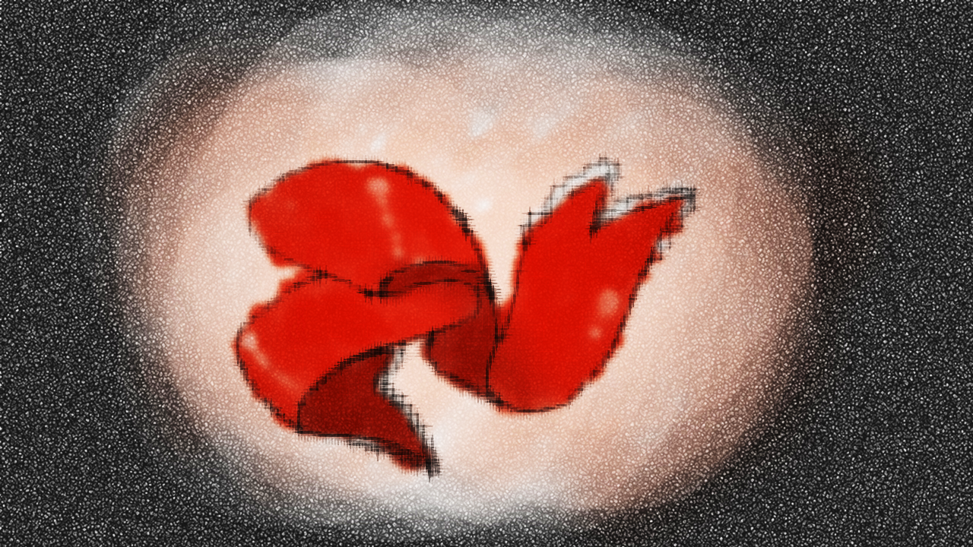
跳转至结局分歧处
获得了【红色发带】
女孩
哎……真的吗？
走着走着，不知怎么就到这里来啦。
谢谢你告诉我。
……
唔嗯~
……怎么了？
别用那种眼神看我。
还有别的事情吗？
呐，我说，
你有想要的东西吗？
作为谢礼哟。
……
…………
红、红色的东西……？
……好吧!
因为你告诉我这里很危险，
所以，这个送你——
鲜红的颜色，
明明在昏暗的房间里应该显得突兀而诡异，
此时，却莫名给人一种温暖……
你快走吧，找自己的家长去。
这里很危险，
不是小孩子应该来的地方。
女孩向我挥挥手，轻快地跑走了。
待我回过神来的时候，眼前只剩下缠在铁栏杆上的，
飘扬的红色发带……
抱着一丝希望，我试着把发带挂到画上。
……当然，没有任何反应。
我想了想，还是把发带系回窗户栏杆。
眼皮，不由自主地沉重起来。
……
…………

Slide 22
跳转至结局分歧处
已经走投无路了
再想想别的办法

Slide 23
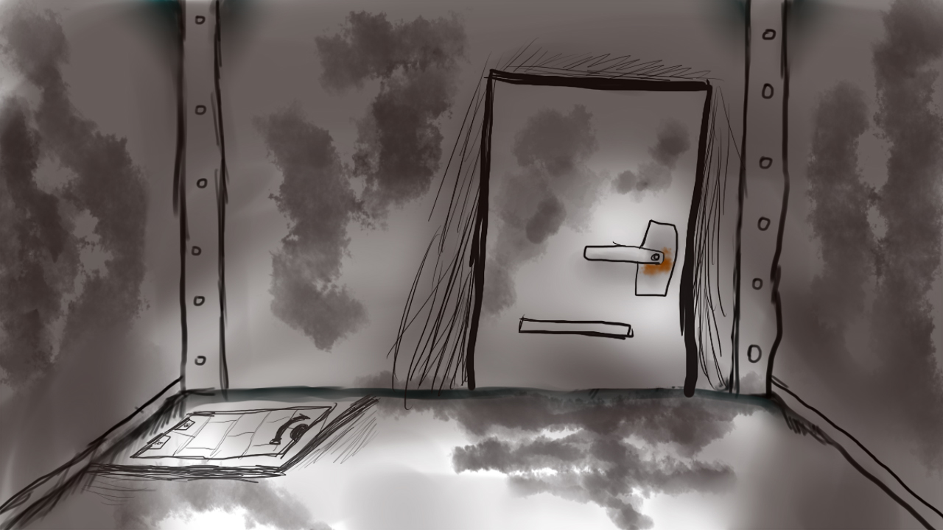
跳转至结局分歧处

Slide 24


Slide 25
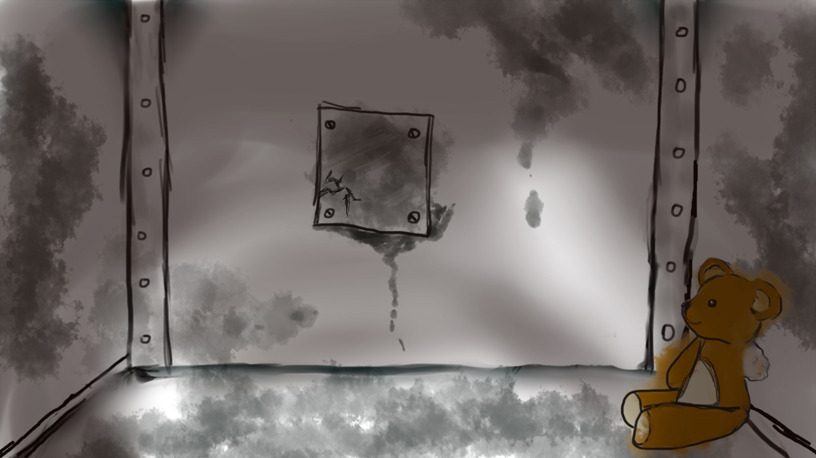
跳转至结局分歧处

Slide 26
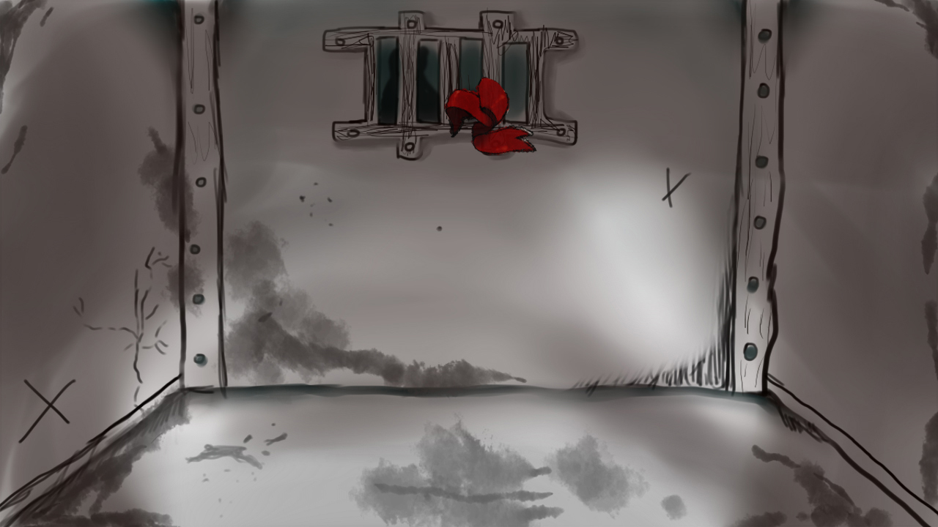
跳转至结局分歧处
有人在窗外！
不是做梦！
到底是谁？
梦中，
听到了谁的脚步声。
逐渐逼近，逼近……
！！！

Slide 27
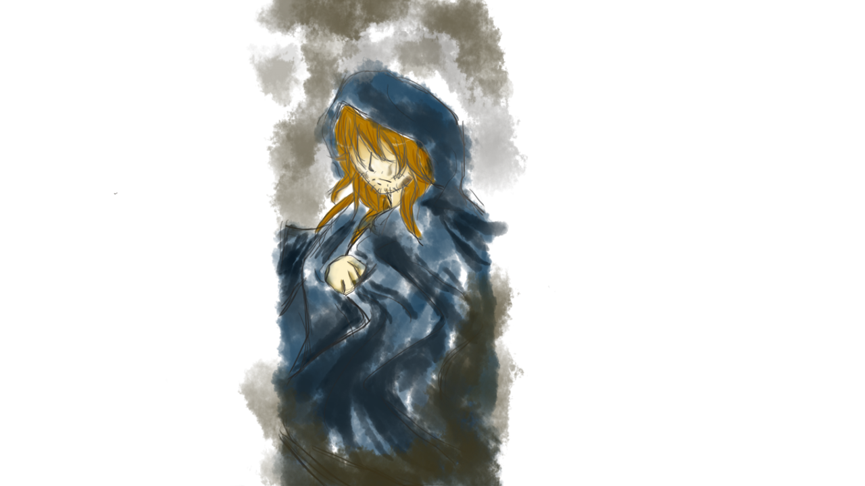
跳转至结局分歧处
顾不上过多思考，
我飞奔到窗边，
躲起来偷看外面的情况。
窗外出现的人，
是个身穿邋遢蓝袍，
一副流浪汉模样的高大男子。
男子把手伸向窗户栏杆上的红发带。
这个混蛋要做什么？？？

Slide 28
先发制人，干掉他
试着和他交涉一下

Slide 29
男子
……那条红色发带，
是我的东西。
……是吗。
但是，我确实很想要那个。
我们来做个交易如何。
交易？
内心产生了些许期待。
强忍心中的不安，我对男子提出了微小的警告。
因为我总是隐约觉得，
那条红色发带是不能随意拱手让人的东西。
没错，我们各取所需。
我有个你想要的东西……
你所处房间里地窖的钥匙。

Slide 30
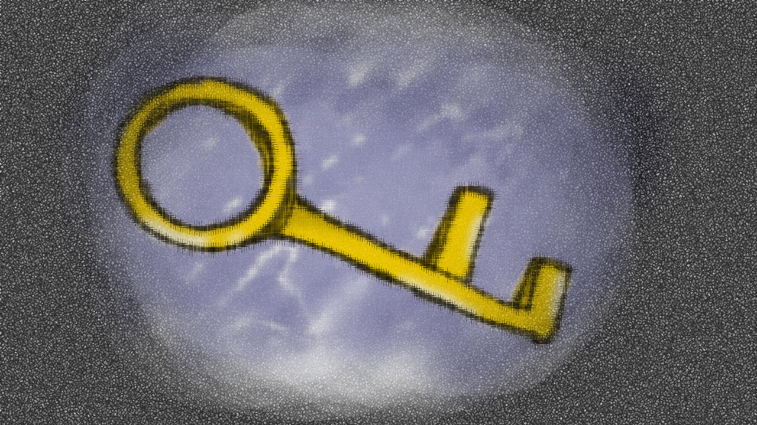
交换
不交换
男子
无法相信这种来历不明的人。
世道总是险恶的，
不能在没有把握的时候交出手上唯一的筹码。
可是……人总不能等死。
无论如何，只有赌一把了。
出牌的时机，说不定正是此刻。
男子凑近铁窗，
晃了晃手中的钥匙串，
金属小物件们发出清脆的撞击声。
他从中取下一把夸张的大钥匙。
钥匙金光闪闪，
看起来非常诱人。
用发带交换，这个就给你。
一点也不亏本。
换吧。已经没有其他的办法了。
与其等死，不如放手冒个险。
人生，就是要这样才能出头。

Slide 31
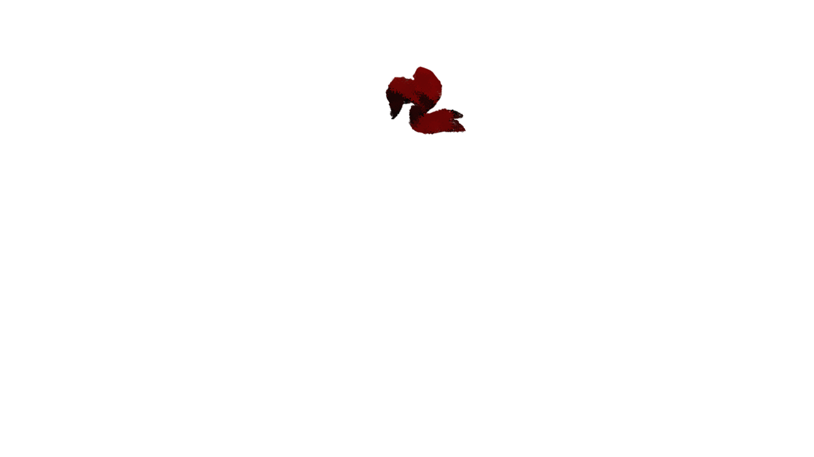
获得了【地窖的钥匙】
男子
我突然有很多问题想问眼前这个人。
他是谁，为什么会有钥匙，为什么想要发带，
为什么和我做交易，又将去向何方。
好，我相信你，交易成立。
倒数三下，
我们一手拿一手接，同时完成吧。
警戒心真强啊。
那是自然。
三、二、一。
钥匙滑入我的手心，
而男子拿走了发带。
然而，当我思考着该问些什么之时，
他只是端详了一下手中的发带，
接着就默默走远了。

Slide 32

好痛……
好痛！
啊啊好痛好痛好痛好痛不行了会死的好痛好痛好痛好痛啊
我握紧手中的菜刀，
暗暗下定了决心——
还来不及反应发生了什么事，
我手中的菜刀已经落地，
男子的拳头硬生生地砸在我的右眼眶上。
说到底，这里不过是个无路可逃的空房子。
只要进来，就不可能毫发无损地出去。
一切的一切，都只是造物主的恶趣味罢了。
寻觅，从一开始就没有用。
只有放弃天真的念头，以罪过为代价，才能离开。
……这件事，早该明白不是么。
有了红色，就能够逃离。
但是我无论如何也找不到。
真傻啊，我。
在捡到菜刀的时候，答案明明就已经有了。

Slide 33
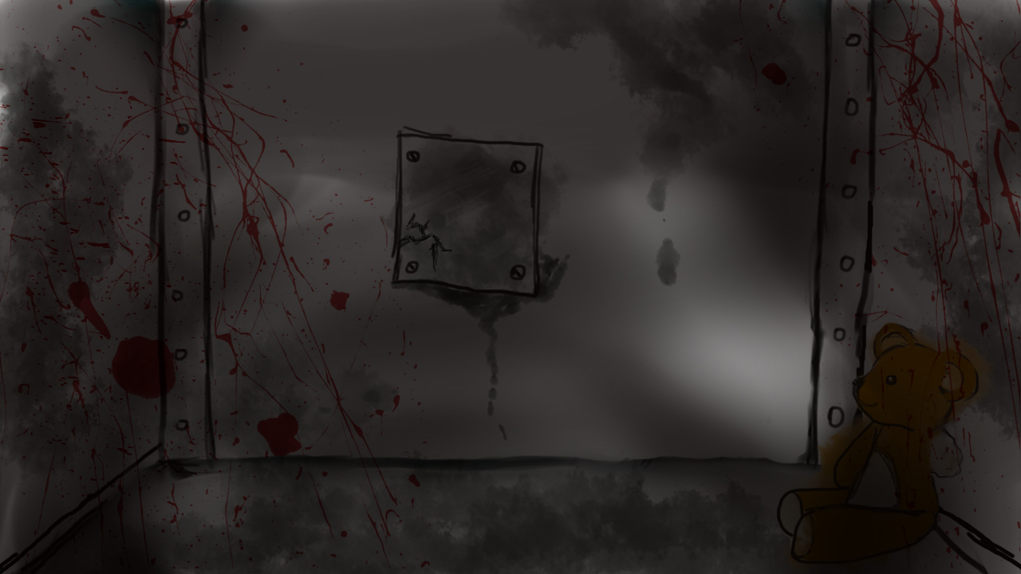

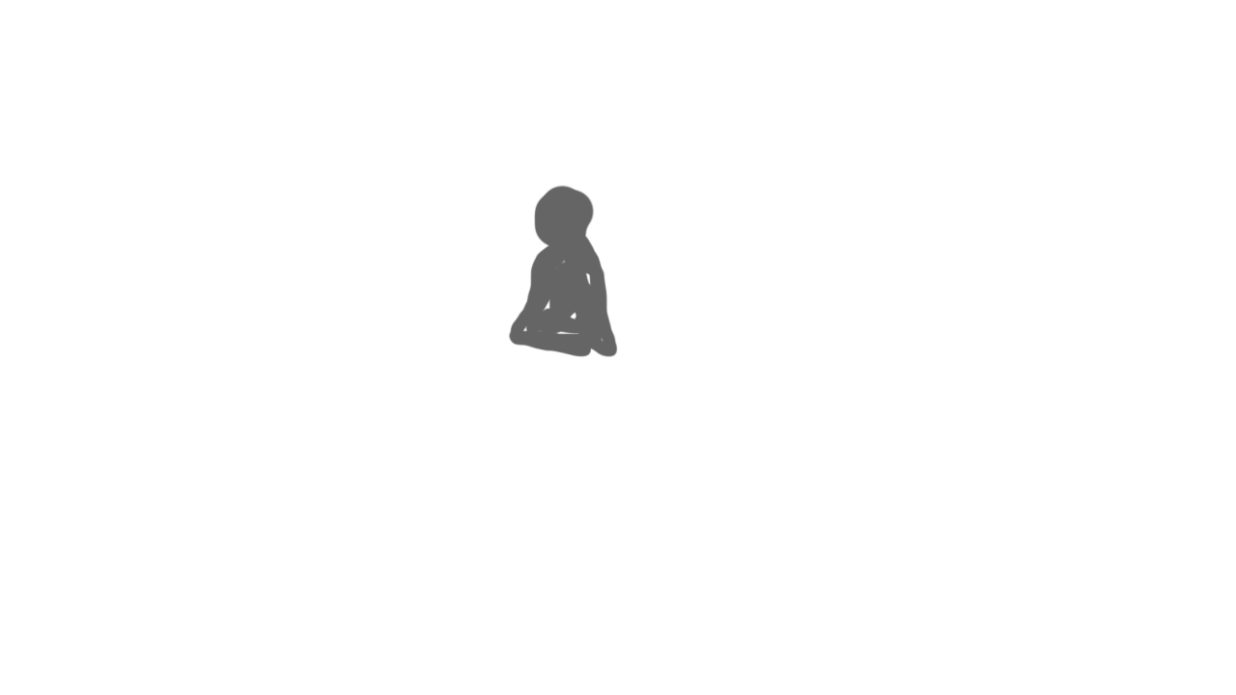
鲜血模糊了视线，剧痛侵蚀了精神。
我毫无目的地在房间里狂奔，
直到碰到一个凉凉的东西……

Slide 34
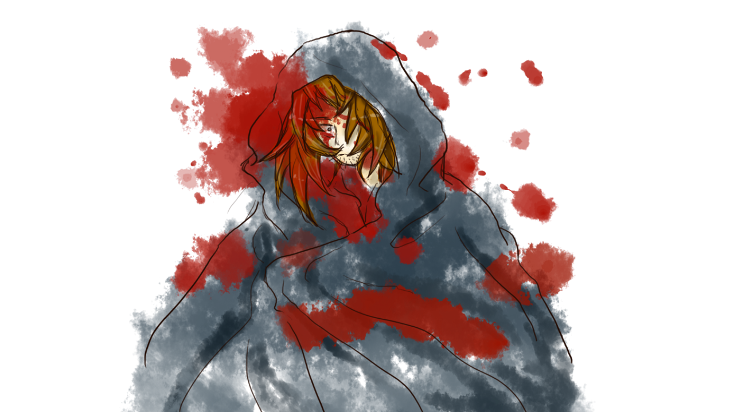

失去意识前的最后一秒
我看到
镜子里
映出的是
我 自 己 的 脸

Slide 35

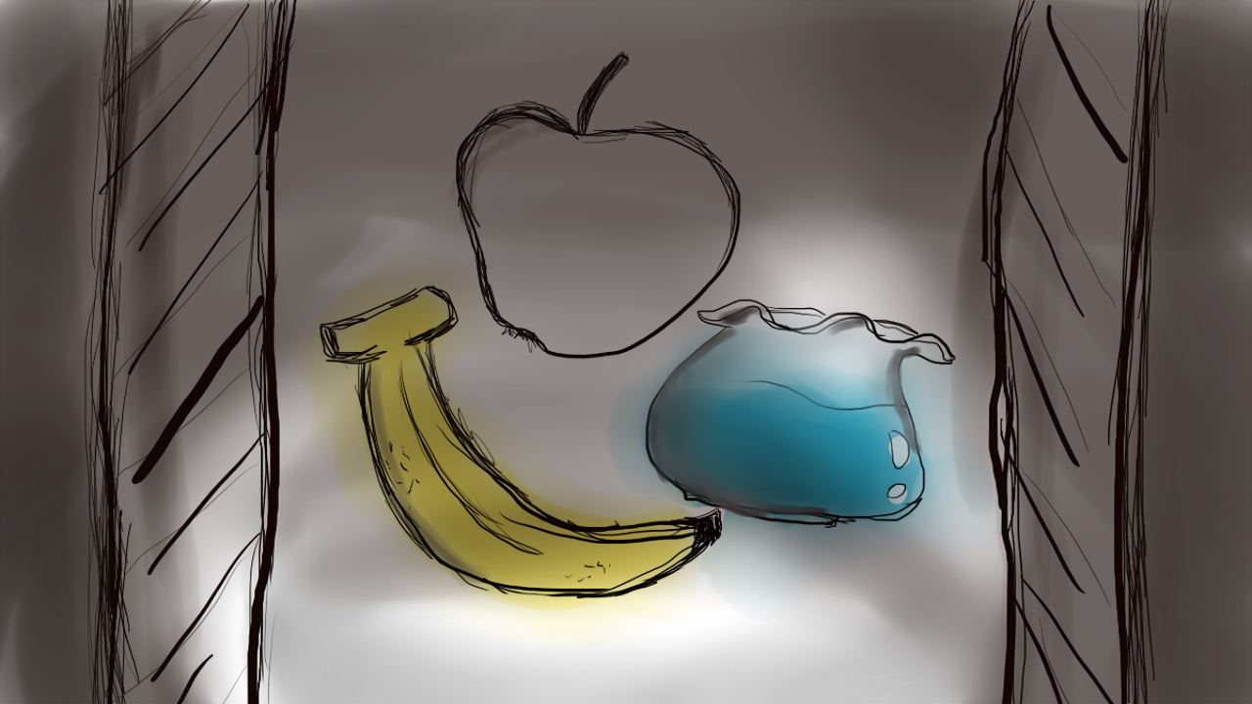

Slide 36


女孩
……
我，没有放开从铁窗中伸出的，
抓住了女孩金黄色头发的左手。
说到底，这里不过是个无路可逃的空房子。
只要进来，就不可能毫发无损地出去。
一切的一切，都只是造物主的恶趣味罢了。
寻觅，从一开始就没有用。
只有放弃天真的念头，以罪过为代价，才能离开。
……这件事，早该明白不是么。
不，不要……！
救，救命啊！
放开我！
有了红色，就能够逃离。
但是我无论如何也找不到。
真傻啊，我。
在捡到菜刀的时候，答案明明就已经有了。

Slide 37
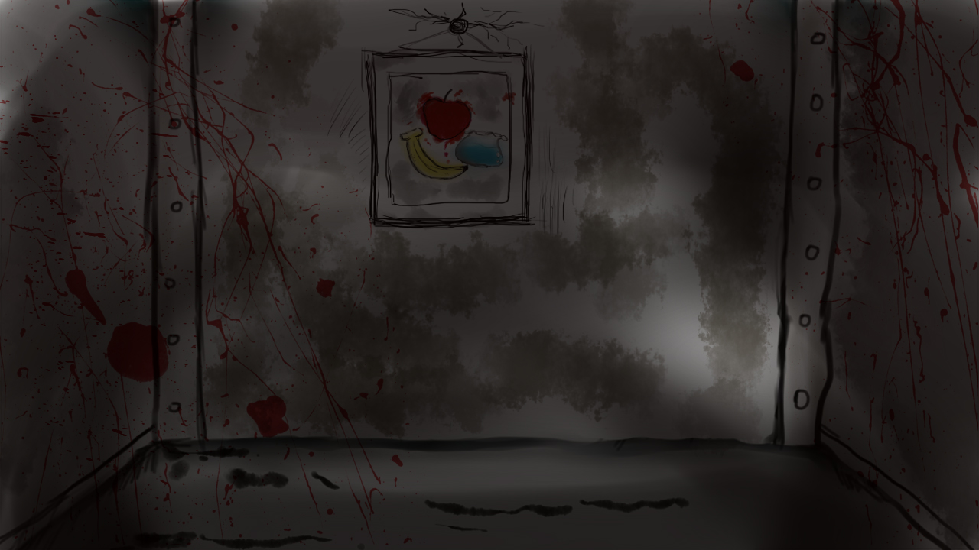
总算成功了！
这样一来就能逃出去了！
咳咳……不妙……好黑，快点看看门有没有打开……

Slide 38

……哎？怎么回事？
明明记得有镜子的墙壁是在画的对面，
为什么转到侧面就出现了？
镜子上，
有个人影……

Slide 39
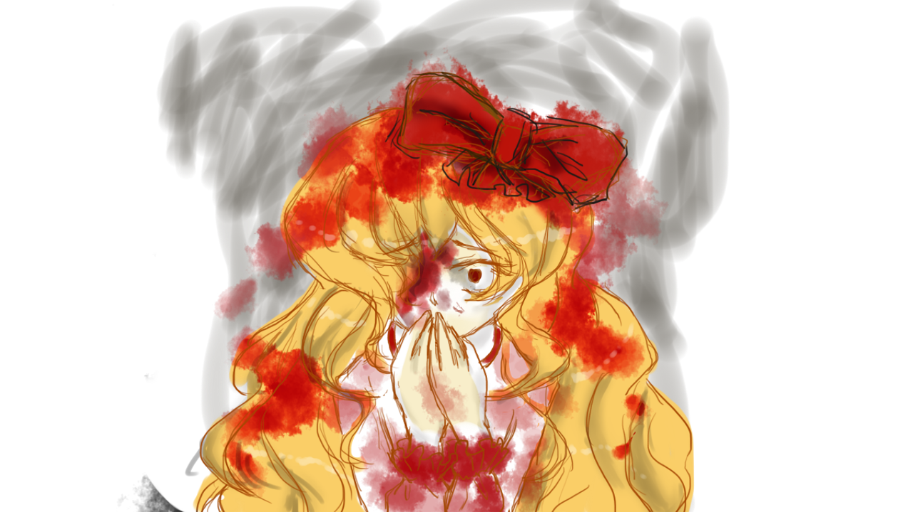
失去意识前的最后一秒
我看到
镜子里
映出的是
我 自 己 的 脸

Slide 41
……
说到底，这里不过是个无路可逃的空房子。
只要进来，就不可能活着出去。
一切的一切，都只是造物主的恶趣味罢了。
抗争，从一开始就没有用。
……这件事，早该明白不是么。
有了红色，就能够逃离。
但是我无论如何也找不到。
真傻啊，我。
在捡到菜刀的时候，答案明明就已经有了。

